Slide 1

第三阶段：
HTML5新标签

Slide 2
HTML5与HTML4的区别
1. 更简单
2. 标签的语义化
3. 语法更宽松
4. 多设备跨平台
5. 自适应网页设计

Slide 3
新增标签
1. 主体结构标签
2. 非主体结构标签

Slide 4
主体结构标签
1. section
section元素描绘的是一个文档或者程序里的普通的section节（强调分块），一般来说一个section包含一个head和一个content内容块，可以与h1-h6等元素结合起来使用，标示文档的结构
如果元素的内容集中到一起显示可以表达相应的意思的话，那就可以定义成article元素，而没必要使用section元素。
section元素不是一般的容器元素，所以如果一个元素需要定义相应的style或者script脚本的话，那推荐使用div元素，section的使用条件是确保这个元素的内容能够明确地展示在文档的大纲里。

Slide 5
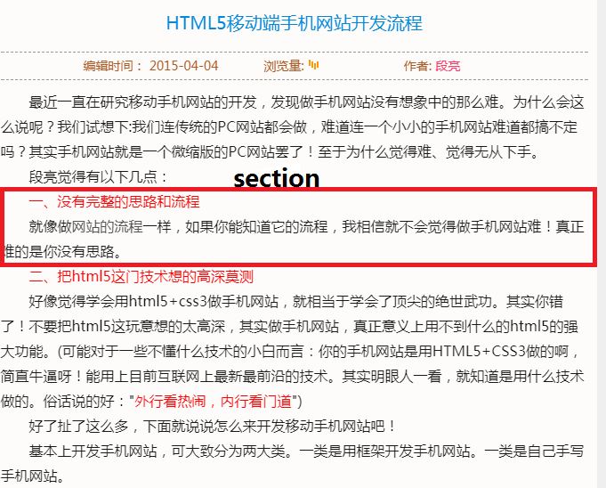
主体结构标签

Slide 6
主体结构标签
2. article
article代表了一个文档内容的独立片段，例如，博客条目或报纸文章，article标签的内容独立于文档的其余部分（强调独立完整的内容）。
article 是一个特殊的 section 标签，它比 section 具有更明确的语义, 它代表一个独立的、完整的相关内容块。一般来说， article 会有标题部分(通常包含在 header 内)，有时也会 包含 footer 。虽然 section 也是带有主题性的一块内容，但是无论从结构上还是内容上来说，article 本身就是独立的、完整的。
当 article 内嵌 article 时，原则上来说，内部的 article 的内容是和外层的 article 内容是相关的。例如，一篇博客文章中，包含用户提交的评论的 article 就应该嵌套在包含博客文章 article 之中。

Slide 7
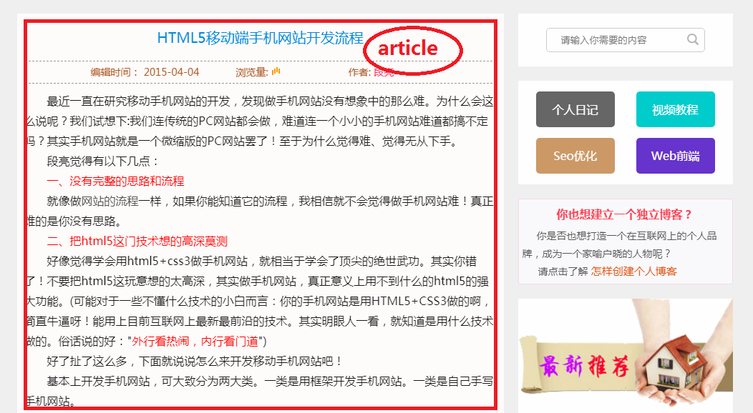
主体结构标签

Slide 8
主体结构标签
3. aside
HTML5提供的aside元素标签用来表示当前页面或文章的附属信息部分，可以包含与当前页面或主要内容相关的引用、侧边栏、广告、nav元素组，以及其他类似的有别与主要内容的部分。
根据目前的规范，aside元素有两种使用方法：
1) 被包含在article中作为主要内容的附属信息部分，其中的内容可以是与当前文章有关的引用、词汇列表等。
2) 在article之外使用，作为页面或站点全局的附属信息部分；最典型的形式是侧边栏(sidebar)，其中的内容可以是友情链接、附属导航或广告单元等。

Slide 9
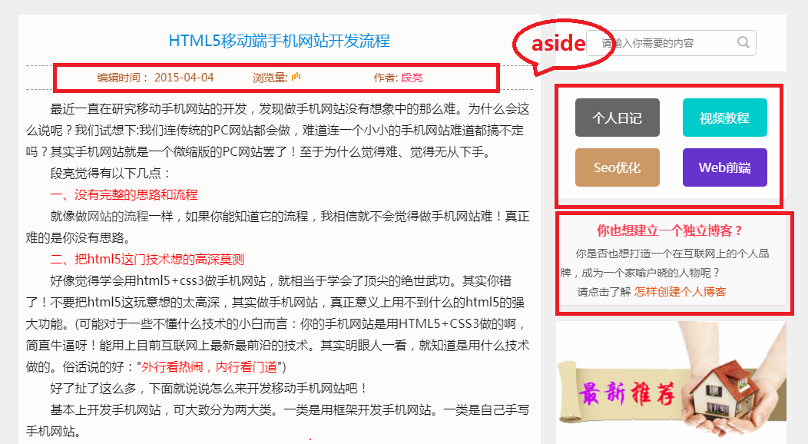
主体结构标签

Slide 10
主体结构标签
4. nav
nav元素是一个可以用作页面导航的链接组，其中的导航元素链接到其他页面或当前页面的其他部分。nav元素中只存放主要的、基本的链接组。一个页面中可以有多个nav元素，作为页面整体或不同部分的导航。
nav元素可以用于以下几个场合：
1）传统导航条：作用是将当前页面跳转到网站的其他主要页面上去；
2）侧边栏导航：作用是将页面从当前文章或当前商品跳转到其他文章或其他产品页面去；
3）页内导航：作用是在本页面几个主要的组成部分之间进行跳转；
4）翻页操作：指在多个页面的前后页或博客网站的前后篇文章滚动。
注意：在HTML5中，不要用menu元素代替nav元素。menu元素是用在一系列发出命令的菜单上的，是一种交互行为，更确切的说是使用在Web应用程序中的。

Slide 11
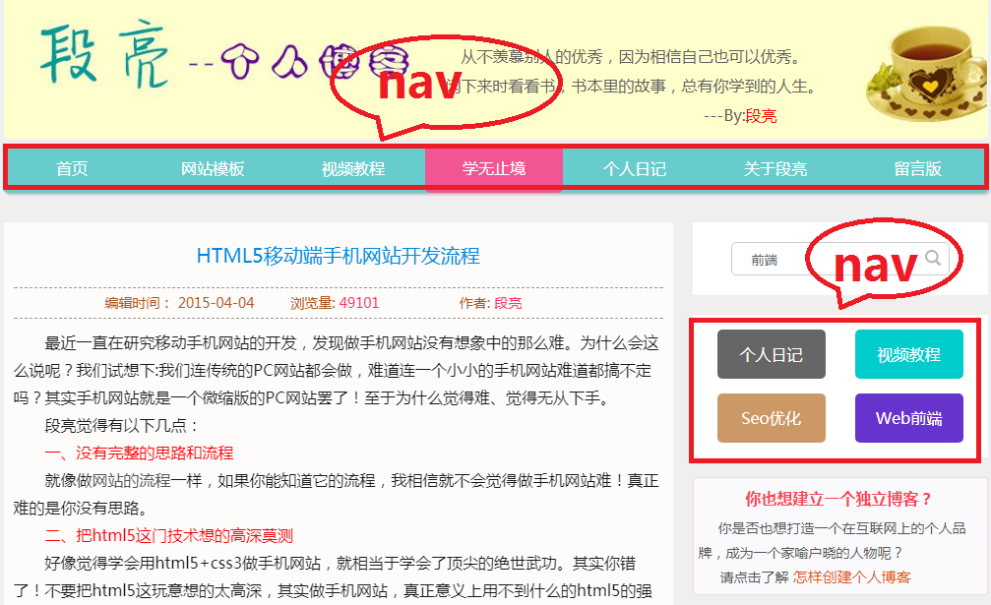
主体结构标签

Slide 12
主体结构标签
5. header
表示页面中一个内容区块或者整个页面的标题

Slide 13
主体结构标签
6. footer
表示整个页面或者页面中的一个内容区块的脚注。一般来说，他会包含创作者的姓名、创作日期以及创作者联系信息。

Slide 14
主体结构标签
7. figure & figcaption
表示一段独立的流内容，一般表示文档主体流内容中的一个独立单元（一般用于图片或视频）。使用figcaption元素为figure元素添加标题。

Slide 15

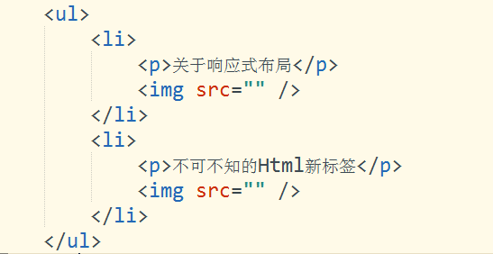
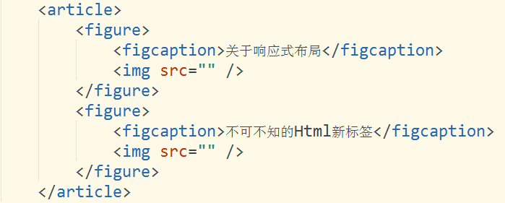
主体结构标签

Slide 16
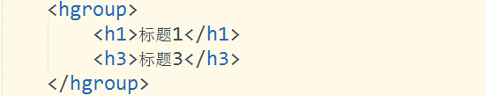
主体结构标签
8. hgroup
页面上的一个标题组合，多个标题可用hgroup包含起来，如：

Slide 17
主体结构标签
9. main
规定文档的主要内容。
元素中的内容对于文档来说应当是唯一的。它不应包含在文档中重复出现的内容，比如侧栏、导航栏、版权信息、站点标志或搜索表单。
HTML5 2013年2月标准中又新增加main标签。main表示document中body的主要内容，但不能在一个document中有多个main,不能在article,aside,footer,header或者nav中包含main

Slide 18
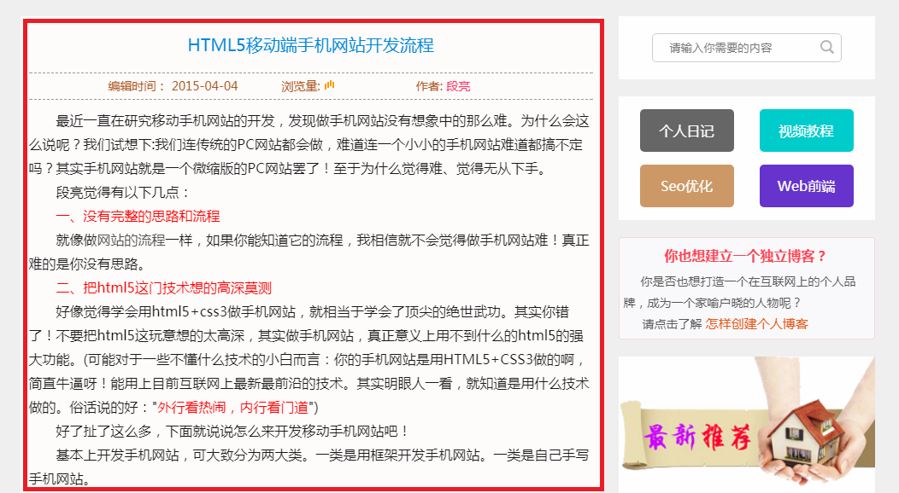
主体结构标签

Slide 19
非主体结构标签
1. menu
1) 标签定义命令的列表或菜单。
2) 标签用于上下文菜单、工具栏以及用于列出表单控件和命令。
注：
HTML 4.01 与 HTML5 之间的差异
在 HTML 4.01 中已弃用 <menu> 元素。
在 HTML5 中重新定义了 <menu> 元素。

Slide 20
非主体结构标签
2. address
标签定义文档作者或拥有者的联系信息

Slide 21
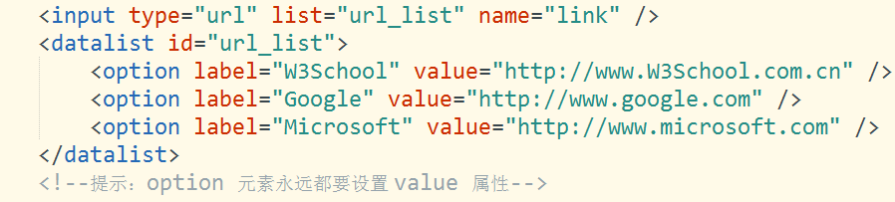
非主体结构标签
3. datalist
datalist提供一个事先定义好的列表，通过id与input的list属性关联，当在input内输入时就会有自动完成（autocomplete）的功能，用户将会看见一个下拉列表供其选择。

Slide 22
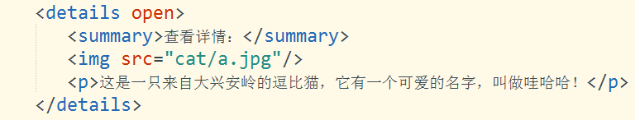
非主体结构标签
4. details & summary
显示隐藏详细信息，open属性默认展开

Slide 23
非主体结构标签
5. progress
定义进度条
<progress max="100" value="80"></progress>
max:规定要完成的最大值
value:规定进程的当前值

Slide 24

非主体结构标签
6. mark
高亮显示文字，一个比较典型的应用就是在搜索结果中向用户高亮显示搜索关键词。

Slide 25
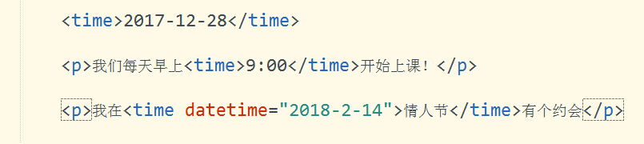
非主体结构标签
7. time
标签定义日期或时间，如果标签内容不是时间或日期，则必须指定datetime属性为指定日期，如：

Slide 26
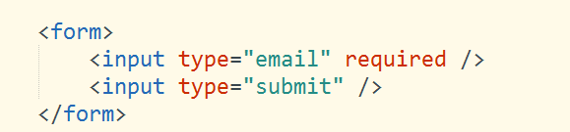
新增表单类型
1. email
专门用来输入email地址的文本框,如果该文本框中内容不是email地址格式的，则不允许提交。但它不检查email地址是否存在。提交时可以为空，除非加上了required属性。

Slide 27
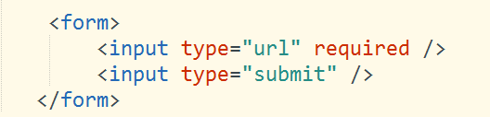
新增表单类型
2. url
专门用来输入URL地址的文本框。如果该文本框中内容不是URL地址格式的，则不允许提交。

Slide 28
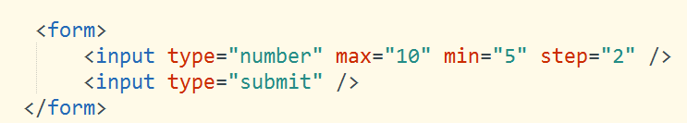
新增表单类型
3. number
专门用来输入数字的文本框。在提交时会检查其中的内容是否为数字，具有min、max、step的属性。
min: 规定允许的最小值
max: 规定允许的最大值
step: 规定合法的数字间隔

Slide 29
新增表单类型
4. range
滑块控件，它具有min属性与max属性，及step属性，可以指定每次拖动的步幅。
<input type="range" value="0" />

Slide 30
新增表单类型
5. search
输入的是搜索的关键字
<input type="search" />

Slide 31
新增表单类型
6. color
用来选取颜色
<input type="color" />
例子：颜色改变时，body背景色同时改变；
ps:onchange事件

Slide 32
新增表单类型
7. Date pickers :日期选择器
(date, month, week, time,datetime datetime-local)
date：选取日、月、年
month：选取月、年
week：选取周和年
time：选取时间（小时和分钟）
datetime：选取时间、日、月、年（UTC 时间）
datetime-local：选取时间、日、月、年（本地时间）
<input type="date" />

Slide 33
新增表单类型
7. file :上传类型控制
accept：表示可以选择的文件MIME类型，多个MIME类型用英文逗号分开，常用的MIME类型见下表。
multiple：是否可以选择多个文件
<input id="fileId1" type="file" accept="image/png,image/gif" name="file" />
<input id="fileId2" type="file" multiple="multiple" name="file" />

Slide 34
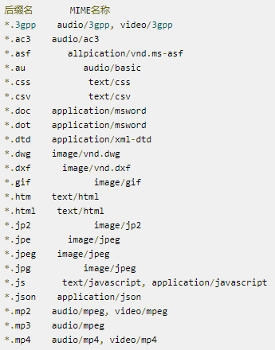
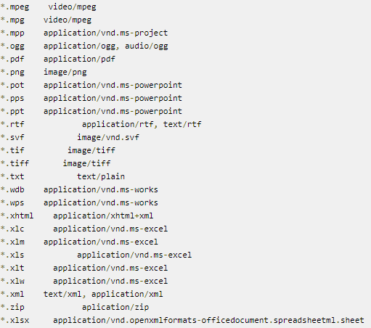
新增表单类型

Slide 35
新增表单属性
1. autocomplete
自动完成功能，是一个节省输入时间，同时也十分方便的功能。只有三种：
on：可是显示指定候补输入的数据列表，使用datalist元素与list属性提供候补输入的数据列表；
自动完成时(属性值为空字符串)，可以讲该datalist元素中的数据作为候补输入的数据在文本框中显示
off：关闭自动完成功能
<form>
<input type="email" name="email" autocomplete="on" />
</form>

Slide 36
新增表单属性
2. autofocus
自动获得焦点

Slide 37
新增表单属性
3. list
指定选项列表，通常与datalist标签配合使用

Slide 38
新增表单属性
4. placeholder
文本框处于未输入状态时文本框中显示的输入提示。

Slide 39
新增表单属性
5. min, max, step
min：最小值
max：最大值
step：数字间隔

Slide 40
新增表单属性
6. multiple
允许输入多个值，如文件上传，email等

Slide 41
新增表单属性
7. pattern (regexp)
设置验证规则，支持正则表达式
<input pattern="^[1][3,4,5,7,8][0-9]{9}$">

Slide 42
新增表单属性
8. required
验证输入不能为空，提交时有提示信息

Slide 43
表单验证
1. 显性验证
除了对input元素来添加属性进行元素内容有效性的自动验证外，在HTML5中，form元素与input元素（包括select和textarea）都具有一个checkValidity方法，调用该方法可以显式的对表单内所有元素内容或者单个元素内容进行有效的验证。checkValidity方法以boolean的形式返回结果。

Slide 44
表单验证
2. 自动验证
HTML5增加了大量在提交时对表单及表单元素内容有效性验证的功能。
类型验证：number,email,url等
属性验证：min,max,step,required,pattern等

Slide 45
表单验证
3. 取消验证
可以对form表单添加novalidate属性，即使form表单中的input添加了required，也将不进行验证

Slide 46
全局属性
contenteditable：规定是否允许用户编辑内容
tabindex：tab键自动获取焦点索引
hidden：规定该元素是无关的。被隐藏的元素不会显示
data-*：自定义属性。HTML文档的创作者可以定义他们自己的属性，必须以 “data-” 开头
<p contenteditable><mark>南宁</mark>是一座高速发展的城市</p>
<input type="text" tabindex="2"/>
<input type="text" tabindex="1"/>

Slide 47
其它属性
1. reversed & start & type (ol)
reversed：对列表顺序进行降序
start：number类型,规定有序列表的起始值
type：规定在列表中使用的标记类型，值为(1,A,a,I,i)。

Slide 48
其它属性
2. async & defer (srcipt)：异步加载js文件
默认情况下，浏览器会立即加载并执行指定的脚本，“立即”指的是在渲染该 script 标签之下的文档元素之前，也就是说不等待后续载入的文档元素，读到就加载并执行。
有 async，加载和渲染后续文档元素的过程将和 script.js 的加载与执行并行进行（异步）。async 脚本在script文件下载完成后会立即执行,并且其执行时间一定在 window的load事件触发之前
有 defer，加载后续文档元素的过程将和 script.js的加载并行进行（异步），但是script.js的执行要在所有元素解析完成之后，
<script async src="myAsyncScript.js"></script>
<script defer src="myDeferScript.js"></script>

Slide 49
其它元素
1. video
定义视频，比如电影片段或其他视频流，可配合source标签定义媒介源。
<video controls>
<source src="audio/岑宁儿 - 追光者.mkv" type="video/ogg">
<source src="audio/岑宁儿 - 追光者.mkv" type="video/mp4">
<source src="audio/岑宁儿 - 追光者.mkv" type="video/webm">
您的浏览器不支持 video 标签。
</video>
视频的组成部分：画面、音频、编码格式
常见的视频格式：
1. Ogg => 带有Theora视频编码+Vorbis音频编码的Ogg文件，支持的浏览器:Firefox、Chrome、Opera
2. MEPG4 => 带有H.264视频编码+AAC音频编码的MPEG4文件，支持的浏览器: Safari、Chrome
3. WebM => 带有VP8视频编码+Vorbis音频编码的WebM格式，支持的浏览器: IE、Firefox、Chrome、Opera
视频编码：H.264、Theora、VP8(google开源)

Slide 50
其它元素
2. audio
定义音频，比如音乐或其他音频流，可配合source标签定义媒介源
常见的音频格式：
1. Ogg => 免费，支持的浏览器: Chrome、Firefox、Opera
2. MP3 => 收费，支持的浏览器: IE、Chrome、Safari
3. Wav => 收费，支持的浏览器: FFirefox、OOpera、Safari
编码：AAC、MP3、Vorbis

Slide 51
其它元素
HTML属性
width/height: 视频宽高
poster: 带有预览图（海报图片）的视频播放器
controls: 向用户显示控件，比如播放按钮
autoplay: 视频在就绪后马上播放
loop: 播放完成后重复播放
preload：视频在页面加载时进行加载，并预备播放,具有三个属性值
auto 指示一旦页面加载，则开始加载音频/视频。
metadata 指示当页面加载后仅加载音频/视频的元数据。
none 指示页面加载后不应加载音频/视频。
src: 要播放的视频的 URL

Slide 52
以下javascript属性/方法适用于audio和video标签
属性
controls: 显示或隐藏用户控制界面
autoplay: 媒体是否自动播放
loop: 媒体是否循环播放
currentTime: 开始到播放现在所用的时间
duration: 媒体总时间(只读)
volume: 0.0-1.0的音量相对值
muted: 是否静音
autobuffer: 开始的时候是否缓冲加载，autoplay的时候，忽略此属性
paused: 媒体是否暂停(只读)
ended: 媒体是否播放完毕(只读)
error: 媒体发生错误的时候，返回错误代码 (只读)
currentSrc: 以字符串的形式返回媒体地址(只读)

Slide 53
以下javascript属性/方法适用于audio和video标签
方法
play(): 媒体播放
pause(): 媒体暂停
load(): 重新加载媒体

Slide 54
以下javascript属性/方法适用于audio和video标签
事件
canplay: 当浏览器可以开始播放该音视频时触发该事件
canplaythrough: 当浏览器可以开始播放该音视频到结束而无需因缓冲而停止时触发该事件(缓存完毕)
progress：当获取到媒体数据时产生该事件
suspend：当获取不到数据时产生该事件
stalled：当试图获取媒体数据，但数据还不可用时产生该事件
play：当媒体播放时产生该事件
pause：当媒体暂停时产生该事件
ended：当前播放列表结束时产生该事件
timeupdate：当前播放位置发生改变时产生该事件
ratechange：当播放倍数改变时产生该事件（快进快退）

Slide 55
以下javascript属性/方法适用于audio和video标签
事件
durationchange：当媒体的总时长改变时产生该事件
volumechange：当前音量发生改变时产生该事件
loadstart：当开始查找媒体数据时产生该事件
loadedmetadata：当收到总时长，分辨率和字轨等metadata时产生该事件
loadeddata：当加载媒体数据时产生该事件
waiting：当视频因缓冲下一帧而停止时产生该事件
playing：当媒体从因缓冲而引起的暂停和停止恢复到播放时产生该事件
seeking：当用户正执行跳转时操作的时候产生该事件
seeked：当用户完成跳转时产生该事件
emptied：当前播放列表为空时产生该事件
abort 当音视频加载被异常终止时产生该事件
error 当加载媒体发生错误时产生该事件

Slide 56
以下javascript属性/方法适用于audio和video标签
video额外特性
poster: 视频播放前的预览图片
width、height: 设置视频的尺寸
videoWidth、 videoHeight: 视频的实际尺寸(只读）

Slide 57
其他元素
canvas
表示图形，比如图标和其他图像。这个元素本身没有行为，仅提供一块画布，但它把一个绘图API展现给客户端js，以使脚本能够把想绘制的东西绘制到这块画布上

Slide 58
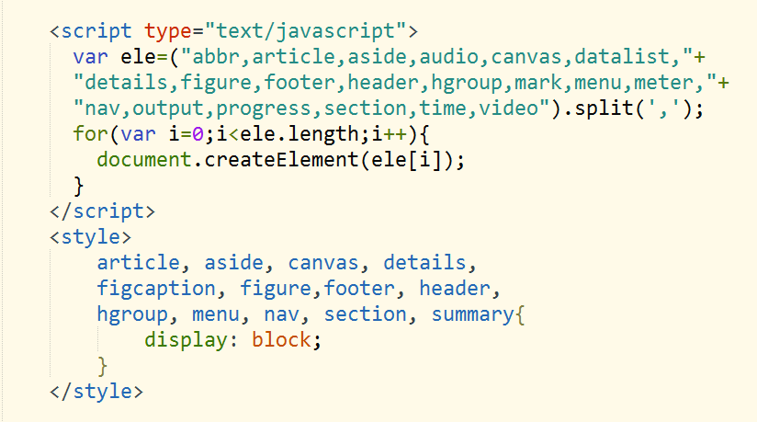
低版本ie兼容语义化新标签方法
1.通过创建标签的方式实现兼容

Slide 59
低版本ie兼容语义化新标签方法
2. Html5shiv方案
shiv是刀，开门闸刀，剃刀意思。html5shiv是针对IE浏览器比较好的解决方案。html5shiv主要解决HTML5提出的新的元素不被IE6-8识别，这些新元素不能作为父节点包裹子元素，并且不能应用CSS样式
可以引用一个js插件解决HTML5语义化标签在IE6-8不兼容问题。
<!--[if lt IE 9]>
<script type="text/javascript" src="https://cdn.bootcss.com/html5shiv/r29/html5.min.js">
</script>
<![endif]-->

Slide 60
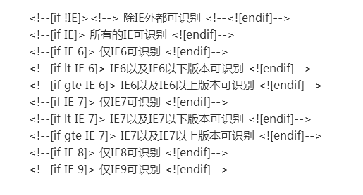
低版本ie兼容语义化新标签方法
其他浏览器会将其作为注释而忽略这些语句，
因为他们是IE专门提供的一种语法，
如此就能根据不同的IE版本加载对应的CSS或者JS文件了。

Slide 61


